Slide 1
Cíle studia filozofie: profil absolventa

Slide 2
Na úvod…
Pohled 17. století:
„Každá filozofie,“ pravil jsem, „se zakládá pouze na dvou věcech: zvídavém duchu a špatných očích. Kdybyste totiž měla lepší oči, než skutečně máte, dobře byste viděla, zda jsou, či nejsou hvězdy slunci, která osvětlují množství světů. Kdyby vám ale na vědění nezáleželo a byla byste méně zvídavá, vedlo by to nakonec ke stejnému závěru. My však chceme vědět více, než vidíme, a v tom spočívá potíž. Kdybychom to, co vidíme, viděli dobře, bylo by to vždy poznáním. My však věci vidíme zcela jinak, než ve skutečnosti jsou. Proto opravdoví filozofové celý život nevěří tomu, co vidí, a naopak se snaží poznat, co je pro ně zcela neviditelné.“
(Fontenelle, Rozpravy o mnohosti světů, 1686)

Slide 3
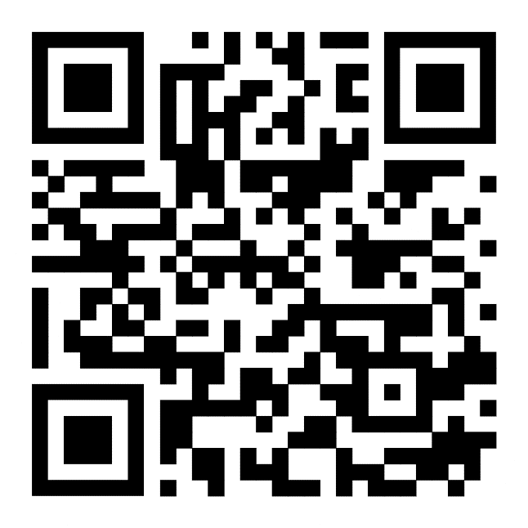
Několik otázek:
Proč jsem se rozhodl/a studovat filozofii?
Jak reagovalo mé okolí na rozhodnutí, že budu studovat filozofii?
Jak použiji filozofii ve svém (budoucím či současném) povolání?
Kolik času trávím četbou filozofických textů?
Kdo je můj oblíbený filozof/ka?
Kdo je můj neoblíbený filozof/ka?

Slide 4
Proč jsem se rozhodl/a studovat filozofii?
Přehled odpovědí (říjen 2021)
1. argumentační schopnosti, kritické myšlení, vyjadřovací dovednosti
2. vědomosti (obecný přehled)
3.„péče o sebe“ – hledání vlastní identity, smyslu života a vlastní existence
4. hluboké zaujetí pro filozofii/obecné otázky a problémy
5. angažovanost ve společnosti
6. vliv osobností (učitelé, rodinní příslušníci)
7. doplnění hlavního oboru/jiného studia
8. provizorní alternativa

Slide 5
Proč jsem se rozhodl/a studovat filozofii?
Přehled odpovědí (listopad 2020)
1. hluboké zaujetí pro filozofii/obecné otázky a problémy
2. „péče o sebe“ – hledání vlastní identity, smyslu života a vlastní existence
3. argumentační schopnosti, kritické myšlení, vyjadřovací dovednosti
4. vědomosti (obecný přehled)
5. angažovanost ve společnosti
6. vliv osobností (učitelé, rodinní příslušníci)
7. doplnění hlavního oboru/jiného studia
8. provizorní alternativa

Slide 6
Proč jsem se rozhodl/a studovat filozofii?
Přehled odpovědí (říjen 2019)
1. „péče o sebe“ – hledání vlastní identity, smyslu života a vlastní existence
2. argumentační schopnosti, kritické myšlení, vyjadřovací dovednosti
3. hluboké zaujetí pro filozofii/obecné otázky a problémy
4. vědomosti (obecný přehled)
5. vliv osobností (učitelé, rodinní příslušníci)
6. doplnění hlavního oboru/jiného studia
7. angažovanost ve společnosti
8. provizorní alternativa

Slide 7
Cíle studia na KF FF
Co vás čeká?
argumentační schopnosti, kritické myšlení, vyjadřovací dovednosti – proseminář, semináře, argumentace (nově), písemné práce, obhajoba diplomové práce (prezentační schopnosti)
vědomosti – základní orientace, povinná četba
hluboké zaujetí pro filozofii/obecné otázky a problémy
„péče o sebe“ – hledání vlastní identity, smyslu života a vlastní existence (není dovednost, ani vědomost)

Slide 8
Cíle studia na KF FF
Katedra filozofie – představení studijního programu Filozofie Bc.
https://www.phil.muni.cz/pro-uchazece/bakalarske-studium/24528-filozofie?plan=3_24530_23328
Chcete porozumět textu, pochopit jeho strukturu, smysl, prostředky a cíle? Studium filozofie vás naučí racionálně přesvědčovat, rozpoznat argumenty a pojmenovat jejich slabá místa. Seznámíte se s tradičními odpověďmi na tradiční otázky o obecné povaze světa a člověka. Budete ale čelit i otázkám netradičním, které mají zdánlivě nepřijatelné, burcující odpovědi.
Studium filozofie na Masarykově univerzitě je výjimečné důrazem na metodické uvažování a rozvoj interpretačních a kritických schopností. A zároveň také systematickým výkladem tradičních problémů i hodnotových systémů a zohledňováním výsledků přírodních věd.
Díky tomu si osvojíte speciální dovednosti, které vám umožní pochopit, hodnotit a prezentovat složité sdělení a získáte široký, tematicky neomezený arzenál kritických nástrojů.

Slide 9
Cíle studia na KF FF
Katedra filozofie – představení studijního programu Filozofie Bc.
https://www.phil.muni.cz/pro-uchazece/bakalarske-studium/24528-filozofie?plan=3_24530_23328
Je studium programu pro vás?
Odpovězte si na následující otázky:
Dokážete zformulovat svůj názor a hájit ho? Dokážete svůj názor změnit?
Myslíte si, že stojí za to přemýšlet o obecných problémech, slovech a hodnotách stejně vážně a přesně jako o hmatatelnějších problémech?
Jste ochotni pracovat na tom, abyste dokázali lépe přesvědčovat, byli racionálnější a nepřejímali hodnoty instinktivně?
Jste srozuměni s tím, že studium filozofie vás vybaví obecnou, byť unikátní sadou nástrojů, postupů a návyků, ale jejich přizpůsobení dílčímu zaměstnání vyžaduje ještě další úsilí?

Slide 10
Cíle studia na KF FF
Uplatnění absolventů
Filozofie vás lépe než kterékoli jiné studium vybaví formulačními, kritickými a obecně analytickými dovednostmi.
Zvládnete pochopit problém, srozumitelně ho popsat, navrhnout nebo vyhledat obecné kontury možných řešení a zvážit jejich přednosti.
Absolventi programu Filozofie se tak uplatňují zejména na komunikačních a analytických pozicích mediálních firem, v marketingových odděleních, v public relations, pracují jako editoři, působí ve vzdělávacích institucích či pracují jako konzultanti.
Vedle toho existuje velká řada pracovních pozic, které výše popsané schopnosti vyžadují, avšak je nezbytné si ještě doplnit znalosti speciální. Absolventi programu pak působí jako mediátoři v oddělení vnitřních vztahů, pracují na manažerských pozicích či se specializují na krizové řízení a komunikaci.

Slide 11
Cíle studia na KF FF
Konkrétní příběhy absolventů
https://filozofie.phil.muni.cz/o-nas/absolvent
Co pomůže absolventům?
1. Více oborů/dovedností (např. IT, cizí jazyky)
2. Pobyty v zahraničí
3. Práce, kontakty během studia
4. U učitelů – inspirace/různé styly výuky
Rivalita s psychologií?
hlavní/vedlejší obor
psychologie – podobný typ hledání vlastní identity, smyslu života (x cílem je na otázky odpovědět)

Slide 12
Cíle studia na KF FF
Statistiky – uplatnění absolventů MU:
https://strategie.rect.muni.cz/cs/studentske-pruzkumy
Čerství absolventi MUNI – hodnocení studia a vyhlídky po dvou letech od ukončení
https://is.muni.cz/do/rect/strategie/ver/Absolventi_2017-2018_v_praxi_2020_zprava_final_web.pdf

Slide 13
Cíle studia filozofie – zahraničí
Harvard University
https://philosophy.fas.harvard.edu/welcome-undergraduate
Philosophy and Careers after College
Concentrating in philosophy does not mean that you can only go on to graduate school and become an academic. The vast majority of our concentrators go on to careers in a wide variety of fields outside the academy. Philosophy prepares you for any career in which you have to think through a problem, formulate strategies for solving it that may not be obvious from the start, and communicate them precisely to an audience. Here are some links to follow up:
Philosophy Is a Great Major
"Teaching kids philosophy makes them smarter in math and English„
"Why philosophy majors rule„

Slide 14
Cíle studia filozofie – zahraničí
University of Kentucky
Learn How to Think, Not What to Think – Contemplate a Philosophy Major
https://philosophy.as.uky.edu/where-can-philosophy-take-me
What do we believe and why do we believe it? Who are we and why are we here? What ought we do and why should we do it? Philosophy encourages critical and systematic inquiry into fundamental questions of right and wrong, truth and falsehood, the meaning of life, and the nature of reality, knowledge and society. More than any other discipline, philosophy explores the core issues of the Western intellectual tradition. Philosophy encourages the student to formulate questions and follow arguments.
Philosophy provides an excellent preparation for law school and other professional programs, as well as a solid foundation for a career in business, teaching, writing, or public service.

Slide 15
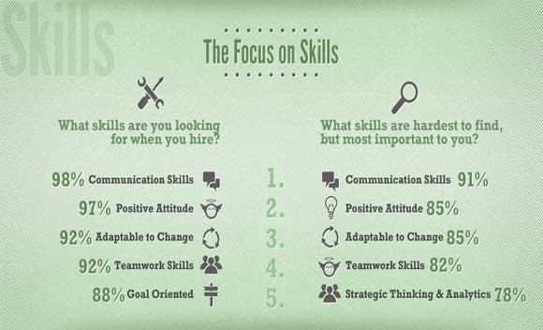
Cíle studia filozofie – zahraničí
a solid foundation for a career in business, teaching, writing, or public service.

Slide 16
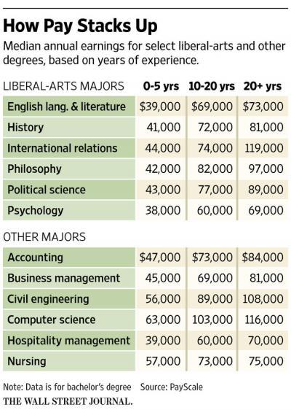
8. Cíle studia/profil ab

Slide 17
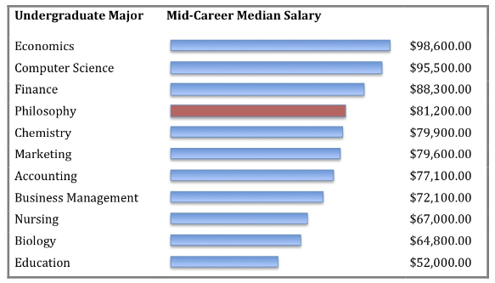
Cíle studia filozofie – zahraničí

Slide 18
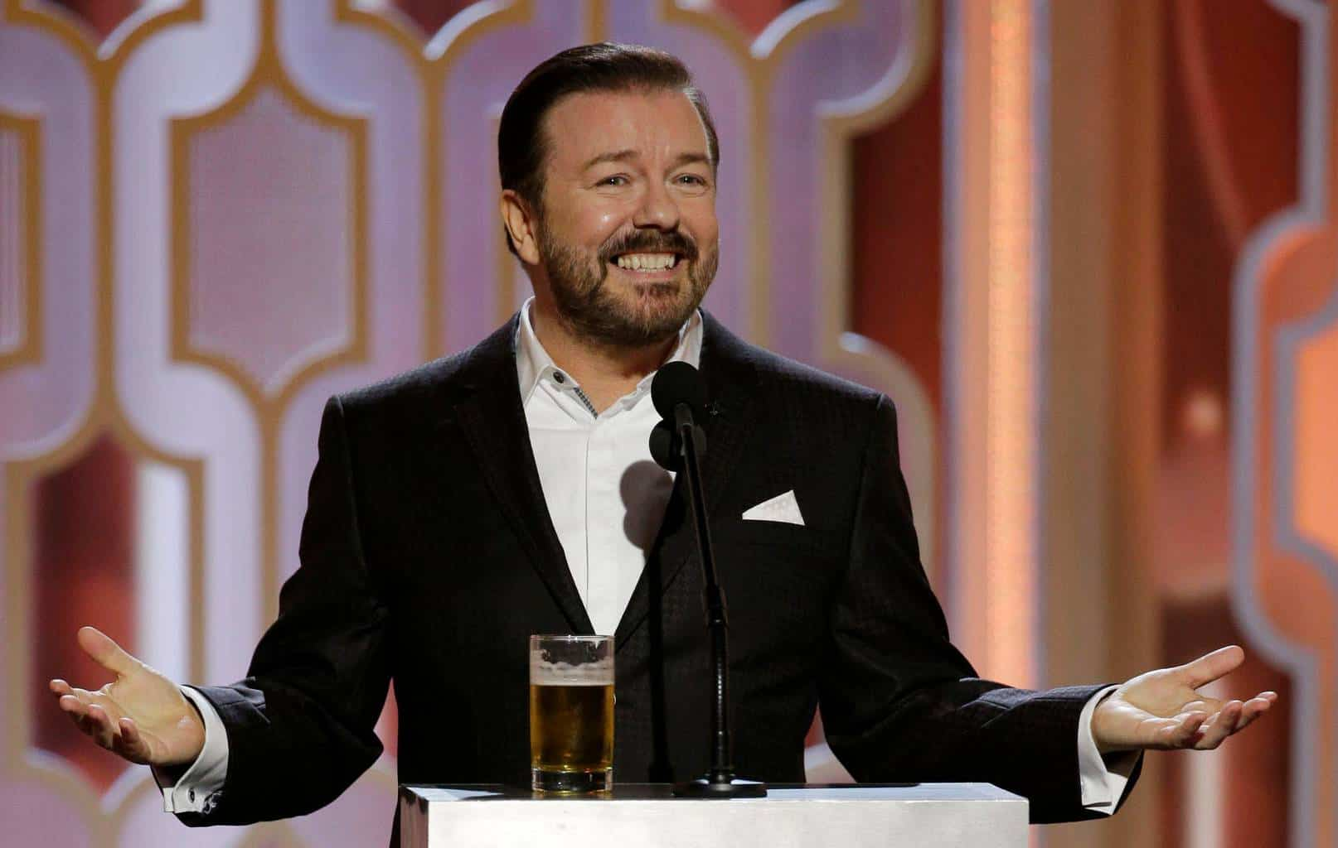
Cíle studia filozofie – zahraničí
https://www.youtube.com/watch?v=sZTrFpl09s8
5 Reasons to Major in Philosophy
https://celebanswers.com/does-ricky-gervais-have-a-degree/

